Slide 1
Bisidderopfølgning
April 2024
Brogården

Slide 2
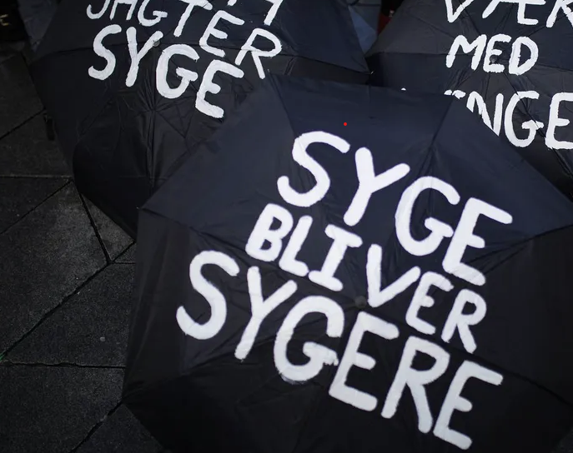
Velkommen
Rammerne for i dag
Programmet
Ressourceforløb

Slide 3
Program
10:00 Velkommen
11:00 Så er vi i gang
12:00 Frokost
12:45 Vi fortsætter
14:00 Kaffe/Kage
14:15 Bare rolig vi er snart færdige
15:00 Tak for i dag!

Slide 4
Ressourceforløb “Ressourceforløb fungerer ikke optimalt i dag. For mange borgere oplever, at ressourceforløb trækker ud, og at der mangler klart mål og retning med indsatsen.” - Beskæftigelsesministeriet, december 2020

Slide 5
Kickstart summeøvelse (3 og 3)
SAND SIGER
Hvad er jeres erfaringer med ressourceforløb?
Har i været bisiddere på et ressourceforløb, og hvis ja, hvad oplevede i dér?
Ressourceydelsen er tilsvarende kontanthjælp.
Kontanthjælp er for ”alle” uden arbejde.
Indsatser for kontanthjælpsmodtagere er oftere møntet på at fikse udfordringer ”hurtigt”.

Slide 6
Hvad er forskellen på resourceforløb og kontanthjælp?
Borgerens problemer skal være komplekse, og indsatsen skal have fokus på borgerens ressourcer, og hvordan de kan blive udviklet.
Det er en betingelse for at få ressourceforløb, at borgeren ud over ledighed har komplekse problemer, der ikke har kunnet løses gennem en almindelig beskæftigelsesrettet indsats. Den slags problemer kræver et helhedsorienteret forløb med en kombination af tværgående indsatser.
Det kan efter reglerne være en beskæftigelsesindsats og sociale eller sundhedsmæssige indsatser.
Hvis personen er over 40 år, kan kommunen kun give et nyt ressourceforløb, hvis personen selv ønsker det.
Borgere i ressourceforløb har ret til § 34 støtte (særligt høje boligudgifter).
SAND SIGER
Ressourceydelsen er tilsvarende kontanthjælp.
Kontanthjælp er for ”alle” uden arbejde.
Indsatser for kontanthjælpsmodtagere er oftere møntet på at fikse udfordringer ”hurtigt”.

Slide 7
Relevant jura
LAB – Kapitel 19
Lovgivning om ressourceforløb kan findes i LAB-lovens kapitel 19.
Består af §§ 112, 113, 113 a, 114, 115, 115 a.
De drejer sig om hhv. målgruppe, indsats og varighed, samt førtidspensionister der selv ønsker et ressourceforløb.

Slide 8
Hvad er ressourceforløb?
Et ressourceforløb er et individuelt tilrettelagt forløb på 1-3 år, for borgere der har ”komplekse problemstillinger udover ledighed”, som man ikke har kunnet løse gennem jobcenteret og deres indsatser, og som kræver et helhedsorienteret forløb med indsatser fra både Lov om Aktiv Beskæftigelse (LAB) og Lov om Aktiv Socialpolitik (LAS) samt en række sundhedsmæssige indsatser.
På dansk:
Man skal have haft det svært fysisk, psykisk og socialt i en længere periode, uden at kommunes indsatser har hjulpet, og man har brug for støtte på en masse forskellige områder.

Slide 9
Hvem er i målgruppen?
Udover ”de komplekse problemer” skal mindst én af følgende gøre sig gældende:
Man har modtaget længerevarende offentlig forsørgelse, som fx kontanthjælp.
Man har deltaget i tilbud via jobcenter eller lign. uden at være kommet tættere arbejdsmarkedet.
Kommunen vurderer, at der er behov for en længerevarende indsats, før der kan ”fastsættes et konkret beskæftigelsesmål.” Som fx et mål om at komme til at arbejde i en butik.

Slide 10
Relevant jura
LAB – Kapitel 19 (§ 112 - Målgruppe)
§ 112. Ressourceforløb med tilhørende ressourceforløbsydelse efter kapitel 6 a i lov om aktiv socialpolitik er en ordning for personer, der har komplekse problemer ud over ledighed, der ikke har kunnet løses gennem en indsats efter denne lov eller efter lov om aktiv socialpolitik, og som kræver et helhedsorienteret forløb med en kombination af indsats efter denne lov og sociale eller sundhedsmæssige indsatser, jf. dog stk. 2. Herudover skal en af følgende betingelser være opfyldt:
1) Personen har modtaget længerevarende offentlig forsørgelse.
2) Personen har deltaget i tilbud eller revalidering efter denne lov uden at have øget tilknytningen til arbejdsmarkedet.
3) Kommunen vurderer, at der er behov for en længerevarende indsats, før der kan fastsættes et konkret beskæftigelsesmål.
Stk. 2. Et ressourceforløb er relevant, når der er et udviklingsperspektiv i forhold til personens arbejdsevne. Er det dokumenteret, eller er det på grund af særlige forhold helt åbenbart, at arbejdsevnen ikke kan forbedres ved deltagelse i et ressourceforløb, skal et ressourceforløb ikke iværksættes.
Stk. 3. For personer, der har mindre end 6 år til folkepensionsalderen, jf. § 1 a i lov om social pension, skal der ikke iværksættes et ressourceforløb, medmindre personen selv ønsker det. En person, der i løbet af et ressourceforløb når det tidspunkt, hvor der er mindre end 6 år til folkepensionsalderen, skal fortsætte forløbet, til det er afsluttet.

Slide 11
Den forberedende plan
SAND SIGER
Spørg gerne ind til om borgeren er blevet inddraget nok i planen.
Opfordr gerne borger til virkelig at udnytte muligheden for at udtale sig. Der er mange steder i planen hvor borger har mulighed for at komme til orde.
Forud for ressourceforløbet udarbejdes der en ”forberedende plan ”. Den skal laves i tæt samarbejde med borgeren.
Planen skal udarbejdes med udgangspunkt i hvordan borgeren har det ”lige nu”.*
Planen skal grundigt og indgående beskrive borger, både fysisk og psykisk, men også inddrage netværk som familie, venner, bekendte m.m. såvel eventuelt tidligere uddannelse, job eller beskæftigelse.
Fuld af virkelig gode, og meget forskellige spørgsmål!
Notes:
*og gerne som de har det på deres værste dag.

Slide 12
Rehabiliteringsmødet
Et typisk rehabiliteringsmøde består af følgende fagpersoner:
En læge
Borgers sagsbehandler
Repræsentant fra sundhedsforvaltningen (sygeplejerske)
Repræsentant fra beskæftigelsesforvaltningen
Repræsentant fra socialforvaltningen
Borger
Evt. mentor
Evt. bisidder
Bemærk: antallet af deltagere kan variere fra kommune til kommune.
SAND SIGER
Mødet er ment som en dialog mellem borger og fagpersoner. Husk gerne borger på det.
Aftal en plan med borger inden mødet.
Husk dem på at de har ret til taletid på mødet.
Hjælp dem til evt. at få skrevet vigtige punkter ned inden mødet.
Hvis personen ønsker at du taler for dem, så gør teamet opmærksom på det ved præsentationsrunden.

Slide 13
Indsatser
Indsatser i et ressourceforløb kan være meget forskellige, og afhænger helt af hvad der bliver besluttet på det første rehabiliteringsmøde.
De mest typiske tiltag vil ofte være:
Sundhed & Misbrug:
Afklaring af fysiske udfordringer, såsom dårlig ryg, knæ, eller kroniske sygdomme såsom kol, diabetes eller lign. og evt. mis-overforbrug af alkohol eller andre stoffer.
Psykiatri:
Udredning af psykiske udfordringer, fx ADHD, ADD, personlighedsforstyrrelser m.m.
Arbejdsevne:*
Med meget få undtagelser vil næsten alle ressourceforløb involvere en praktik i en virksomhed, baseret på de skånebehov borgeren måtte have. De fleste kommuner ser helst at borger har været minimum 6 mdr. i praktik.
SAND SIGER
Borger må gerne være uenig i indsatserne. Sagsbehandler bør informeres ved førstkommende møde.
Et ressourceforløb er et samarbejde mellem borger og system. Hvis det ikke føles sådan, så er der noget galt.

Slide 14
Relevant jura
LAB – Kapitel 19 (§ 113 - Indsats)
§ 113. Ressourceforløbet kan bestå af tilbud efter kapitel 11, 12 og 14 og en indsats efter anden lovgivning, herunder efter lov om social service og sundhedsloven. Ressourceforløbet kan tillige indeholde mentorstøtte efter kapitel 26 og indsatser, der kan stabilisere og forbedre personens fysiske, psykiske og sociale tilstand, med henblik på at personen efterfølgende kan deltage i tilbud efter denne lov.
Stk. 2. Kommunen skal forelægge en persons sag om ressourceforløb for rehabiliteringsteamet, jf. kapitel 2 i lov om organisering og understøttelse af beskæftigelsesindsatsen m.v., når personen ikke har påbegyndt et tilbud efter kapitel 11, 12 eller 14, en indsats efter lov om social service eller en kommunal indsats efter sundhedsloven, senest 6 måneder efter at ressourceforløbet er påbegyndt. Det gælder dog ikke, hvis særlige grunde taler imod, at sagen skal forelægges for rehabiliteringsteamet.
Stk. 3. En person i ressourceforløb, der mener, at et beskæftigelsesrettet tilbud ikke tager tilstrækkeligt hensyn til personens helbredstilstand, jf. § 53, stk. 4, har ret til at få en samtale med en sundhedskoordinator fra regionens kliniske funktion og den koordinerende sagsbehandler. Gør personen brug af retten til at få en samtale, inden tilbuddet er påbegyndt, skal personen ikke påbegynde tilbuddet, før jobcenteret har taget stilling til, om tilbuddet skal tilpasses. Har personen en jobformidler, jf. § 113 a, kan denne deltage i samtalen i stedet for den koordinerende sagsbehandler.
Stk. 4. Kommunen skal inden ressourceforløbets afslutning træffe beslutning om, hvilke indsatser der skal iværksættes fremadrettet.
§ 113 a. Personer i ressourceforløb har ret til en personlig jobformidler. Jobformidleren skal i samarbejde og tæt dialog med personen understøtte, at der bliver skabt det rigtige match mellem personen og en arbejdsgiver, så personen kan ansættes ordinært som lønmodtager, herunder med få ugentlige timer, eller påbegynde et virksomhedsrettet tilbud efter kapitel 11 eller 12. Jobformidleren skal indgå i et samarbejde med personens koordinerende sagsbehandler, jf. § 36, stk. 3.

Slide 15
Varighed
Tidligere var det sådan, at man kunne komme i ressourceforløb på mellem 1 og 5 år, og var borger ikke afklaret indenfor den periode, så kunne man bevillige endnu et ressourceforløb på mellem 1 og 5 år.
Det betød reelt set, at borgere kunne bruge mere end 10 år på at blive afklaret til FØP, fleksjob eller alm. beskæftigelse.
Efter seneste reform har man krav på afklaring efter 3 år, hvis man er over 40.
Ny ramme er 1-3 år, dog med mulighed for at få flere end ét ressourceforløb (hvis man er under 40.)

Slide 16
Relevant jura
LAB – Kapitel 19 (§ 114 - Varighed)
§ 114. Et ressourceforløb skal være af mindst 1 og højst 3 års varighed. Perioder med barsel eller sorgorlov medregnes ikke i ressourceforløbets varighed, i det omfang der under fravær er ret til dagpenge ved graviditet, barsel, adoption og sorgorlov efter bestemmelserne i barselslovens § 6, stk. 1 og 2, § 7, § 8, stk. 1-6, § 9, § 13 og § 14, stk. 1 og 2.
Stk. 2. Personen kan tilbydes flere på hinanden følgende ressourceforløb.
Stk. 3. For personer mellem 40 og 50 år kan den samlede periode, hvor personen er i ressourceforløb, ikke overstige 5 år, medmindre personen ønsker det. Personer, der fylder 40 år under et ressourceforløb, fortsætter dog i forløbet, til det er afsluttet, uanset at den samlede periode kommer til at overstige 5 år.
Stk. 4. Er personen over 50 år, kan kommunen tilbyde mere end ét ressourceforløb, hvis personen ønsker det. Der kan alene gives ressourceforløb frem til det tidspunkt, hvor personen når folkepensionsalderen.

Slide 17
Processen
Forberedende Plan
(laves sammen med sagsbehandler)
Afklaring
Sundhed/Mentalt/Misbrug
Praktik
(typisk 6 mdr. minimum)
Rehabiliteringsmøde
(med diverse fagpersoner)
Rehabiliteringsmøde
Endegyldig vurdering
1
2
3
4
5
Tre måder at blive kontaktet på
Direkte af borger.
Via sekretariatet.
Via SAND-lokaludvalg
1-3 års varighed

Slide 18
Rettigheder
Afklaringsgaranti indenfor max 3 år (over 50)
Indsatsgaranti inden for 6 måneder. (fleks eller FØP)
Ret til personlig jobformidler (råd & vejl. samt velegnet arbejdsplads.)
Ret til samtale med sundhedskoordinator

Slide 19
FROKOST

Slide 20
Førtidspension Fleksjob Almen beskæftigelse

Slide 21
Førtidspension

Slide 22
Førtidspension
Førtidspension kan være en mulighed, hvis du er:
Fyldt 40 år og din arbejdsevne er varigt og så væsentligt sat ned, at du ikke kan arbejde i et almindeligt job eller i et fleksjob.
Hvis du er under 40 år, kan du kun i særlige tilfælde få tilkendt førtidspension.
Du er ikke berettiget til førtidspension, hvis du kun mister din arbejdsevne i en periode, eller hvis du kan forbedre din arbejdsevne gennem en beskæftigelsesrettet indsats, behandling el.lign.
For at få førtidspension skal du også opfylde krav til din bopæl og dit statsborgerskab.

Slide 23
Førtidspension - Økonomi
Satser 2024
(tilkendt efter 2003)
Førtidspension
Enlig
20.370 kr.
Gift/Samlevende
17.315 kr.

Slide 24
Førtidspension - Økonomi
Satser
(tilkendt før 2003)
Hvis en pension er tilkendt før 2003, er systemet lidt mere indviklet.
Beløbet afhænger af hvilken type af førtidspension man er tilkendt.
De fire typer er:
Almindelig FØP: Består af grundbeløb, pensionstillæg og ekstra tillægsydelse.
Forhøjet almindelig FØP: Består af grundbeløb, pensionstillæg, førtidsbeløb og ekstra tillægsydelse.
Mellemste førtidspension: Består af grundbeløb, pensionstillæg, invaliditetsbeløb.
Højeste førtidspension: Består af grundbeløb, pensionstillæg, invaliditetsbeløb og erhvervsudygtighedsbeløb.

Slide 25
Førtidspension - Økonomi
Satser 2024
(tilkendt før 2003)
Førtidspension
Grundbeløb
6.815 kr.
Pensionstillæg
7.078 kr.
Invaliditetsbeløb
3.488 kr.
Førtidsbeløb
1.824 kr.
Erhvervsudygtigheds
beløb
4.574 kr.
Ekstra tillægsydelse ved forhøjet alm. FØP
1.664 kr.
Ekstra tillægsydelse ved alm. FØP
3.488 kr.

Slide 26
Førtidspension - Økonomi
Selvom du får førtidspension kan du stadig søge alle de samme ting som folk på fx kontanthjælp.
Det kan fx være økonomisk hjælp til medicin eller uforudsete enkeltudgifter.
Du kan bl.a. søge om:
Hjælp til uforudsete enkeltudgifter
Hjælp til medicin og sygebehandling
Hjælp til flytning
Boligstøtte

Slide 27
Førtidspension – Må jeg arbejde ved siden af?
Ja, det må du godt, MEN…
Pensionen kan nedsættes hvis arbejdsindtægten er af en vis størrelse.
Der er (igen) forskel på om man er på den gamle eller nye ordning.
.

Slide 28
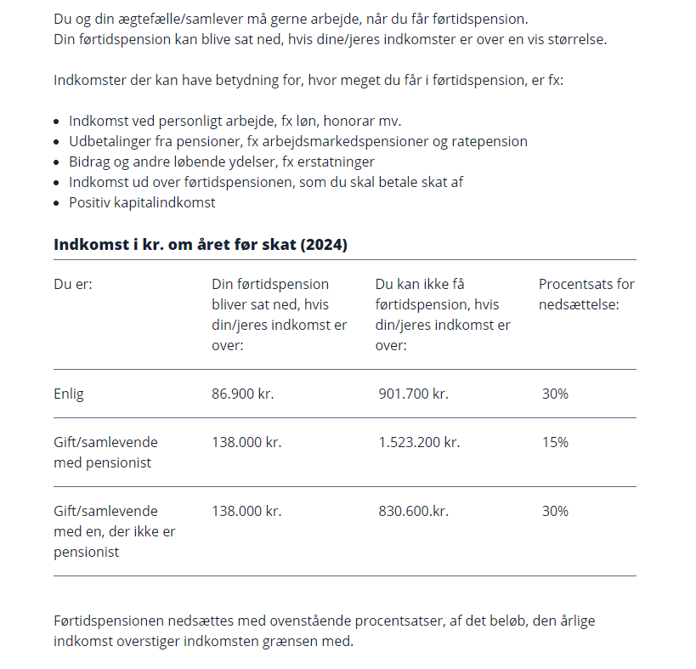
Førtidspension Må jeg arbejde ved siden af? (Ny ordning – efter 2003)
Link til tallene (borger.dk)

Slide 29
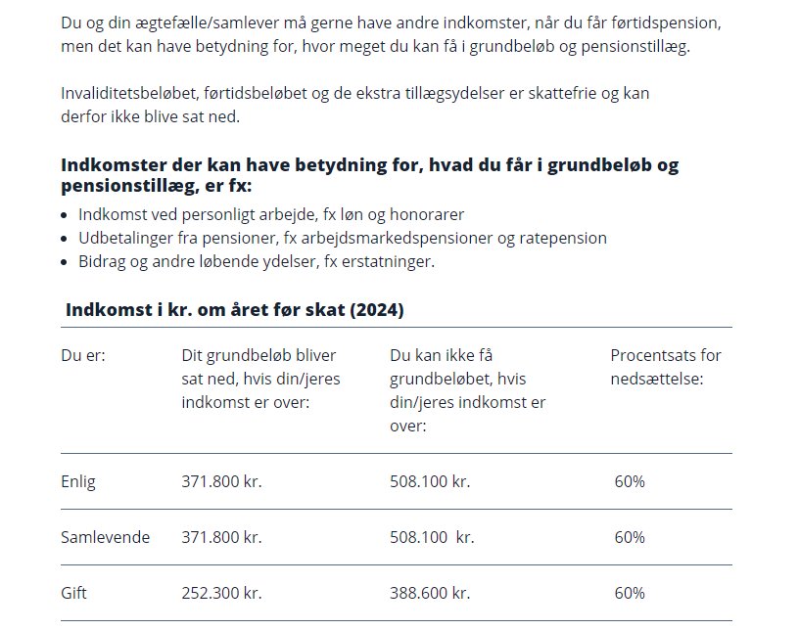
Førtidspension Må jeg arbejde ved siden af? (Gammel ordning – før 2003)
Link til tallene (borger.dk)

Slide 30
Fleksjob

Slide 31
Fleksjob
Rehabiliteringsteamet kan træffe afgørelse om fleksjob.
Fleksjob gives til folk som har en varig og væsentligt nedsat arbejdsevne som gør at de ikke kan have et job på samme vilkår som andre – fx 37 timer om ugen.
I fleksjob tages der hensyn til en række fysiske og psykiske udfordringer.
Kommunen betaler et tilskud til lønnen, og resten betales af arbejdsgiver.
Fleksjob er som udgangspunkt midlertidigt. Efter 4.5 års ansættelse i fleksjob, skal kommunen vurdere om man fortsat kan være fleksjobber.
SAND SIGER
Gennemgå afgørelsen sammen med den du hjælper. Er personen enig i de skånebehov der er beskrevet? Mangler der noget? Er der noget at bemærke? Man kan altid komme med kommentarer til afgørelsen.
Kommunen skal give en fleksjobber en fleksjobsrådgiver der skal hjælpe dem videre med relevant jobsøgning og sørge for at en eventuel kontrakt indeholder de rigtige skånebehov.

Slide 32
Fleksjob
Løn
Arbejdsgiver betaler kun for den tid fleksjobberen reelt er der, og udfører deres opgaver. Kommunen supplerer lønnen med det der hedder et flekslønstilskud, som afhænger af hvor meget arbejdsgiveren betaler.
Det er en lidt omstændig beregning selv at lave, men STAR har en beregner her, som man med fordel kan bruge.
Bemærk, at fleksløntilskuddet justeres hvert år. I 2024 er det maksimale, man kan få udbetalt i fleksløntilskud, 19.952 kroner pr. måned.
SAND SIGER
Hvis der opstår spørgsmål til lønnen, eller flekslønstilskuddet skal man kontakte jobcenteret, eller sin fagforening.

Slide 33
Relevant jura
Målgruppe
§ 116. Fleksjob er en ordning for personer, som ikke kan opnå eller fastholde beskæftigelse på normale vilkår på arbejdsmarkedet, og som ikke modtager førtidspension eller seniorpension efter lov om social pension eller lov om højeste, mellemste, forhøjet almindelig og almindelig førtidspension m.v., og som ikke har udnyttet sin ret til tidlig pension, jf. § 26 g i lov om social pension, eller som er under folkepensionsalderen, jf. § 1 a i lov om social pension. Det er en betingelse, at personen har varige og væsentlige begrænsninger i arbejdsevnen.
Stk. 2. Personer, der aktuelt har en meget begrænset arbejdsevne, kan blive visiteret til fleksjob, hvis der er mulighed for, at deres arbejdsevne inden for en rimelig periode kan udvikles.
Stk. 3. Fleksjob kan først tilbydes, når alle relevante tilbud efter denne lov samt andre foranstaltninger, herunder eventuelt forsøg på omplacering på arbejdspladsen, har været afprøvet for at bringe eller fastholde den pågældende i ordinær beskæftigelse. Dette gælder dog ikke, hvis det er åbenbart formålsløst at gennemføre de nævnte foranstaltninger forud for visitationen.

Slide 34
Relevant jura
Indhold
§ 117. En person, der er visiteret til fleksjob, kan få ansættelse hos private eller offentlige arbejdsgivere i fleksjob med fleksløntilskud efter § 123. Fleksjob kan alene oprettes hos en arbejdsgiver med hjemsted i Danmark.
Stk. 3. En person, der er visiteret til fleksjob, og som er ledig, modtager ledighedsydelse efter kapitel 7 i lov om aktiv socialpolitik. Personen er omfattet af indsats efter denne lov, jf. afsnit III og IV. En person, der er visiteret til fleksjob, kan anmode kommunen om at udstede et fleksjobbevis, som indeholder oplysninger om fleksjobordningen, de handicapkompenserende ordninger og personens skånebehov. Kommunen skal anvende den skabelon, som Styrelsen for Arbejdsmarked og Rekruttering udarbejder.
Stk. 4. En person, der driver selvstændig virksomhed som hovedbeskæftigelse, kan modtage støtte til at fastholde beskæftigelsen i egen virksomhed i form af tilskud efter § 126.

Slide 35
Relevant jura
Visitation
§ 118. Afgørelse om fleksjob træffes på grundlag af rehabiliteringsplanens forberedende del, jf. § 44.
Stk. 2. For at en person kan blive visiteret til fleksjob, skal der foreligge dokumentation for følgende:
1) Personens ressourcer og udfordringer er fuldt afklarede i forhold til uddannelse og beskæftigelse.
2) Alle relevante indsatser efter denne lov samt andre foranstaltninger har været afprøvet for at bringe eller fastholde den pågældende i ordinær beskæftigelse.
3) Personens arbejdsevne anses for varigt og væsentligt begrænset og kan ikke anvendes til at opnå eller fastholde beskæftigelse på normale vilkår.
4) Personen har været ansat under de sociale kapitler m.v. i mindst 12 måneder, hvis personen skal ansættes i fleksjob på den hidtidige arbejdsplads, jf. § 119.
Stk. 3. Afviser en person at modtage behandling foretaget af en læge i form af operation, lægeordineret medicin eller lægebehandling af tilsvarende indgribende karakter, kan dette ikke tillægges betydning for jobcenterets afgørelse om visitation til fleksjob.

Slide 36
Relevant jura
LAB – Kapitel 19 (§ 115/115 a)
Førtidspensionister i ressourceforløb
§ 115. Personer under 40 år, der er omfattet af § 6, nr. 11, og som ønsker at deltage i et ressourceforløb, kan få tilbud om ressourceforløb efter reglerne i § 113, stk. 1, og § 114, stk. 1.
Stk. 2. Følger personen ikke ressourceforløbet, kan kommunen træffe afgørelse om, at forløbet ophører.
Bemyndigelsesbestemmelse om ressourceforløb
§ 115 a. Beskæftigelsesministeren fastsætter nærmere regler om, hvornår kommunen skal forelægge en sag for rehabiliteringsteamet, jf. § 113, stk. 2, herunder om opgørelsen af indsatserne, omfattede indsatser og tilfælde, hvor kommunen ikke skal forelægge sagen for rehabiliteringsteamet, selv om personen ikke har påbegyndt en indsats, senest 6 måneder efter at personen påbegyndte ressourceforløbet.
Stk. 2. Beskæftigelsesministeren fastsætter nærmere regler om personens ret til en samtale med en sundhedskoordinator og personens koordinerende sagsbehandler, jf. § 113, stk. 3, herunder om kommunens vejledning af personen om retten, hvilke personer der skal deltage i samtalen, og kommunens anvendelse af rådgivningen fra sundhedskoordinatoren.

Slide 37
Tak for i dag!

